Slide 1



Thứ tự thực hiện các phép tính (tiết 2)
PHÒNG GD&ĐT………..
TRƯỜNG THCS ………….……
Bài 6
Giáo viên:……………………………

Slide 2

KHỞI ĐỘNG

Slide 3


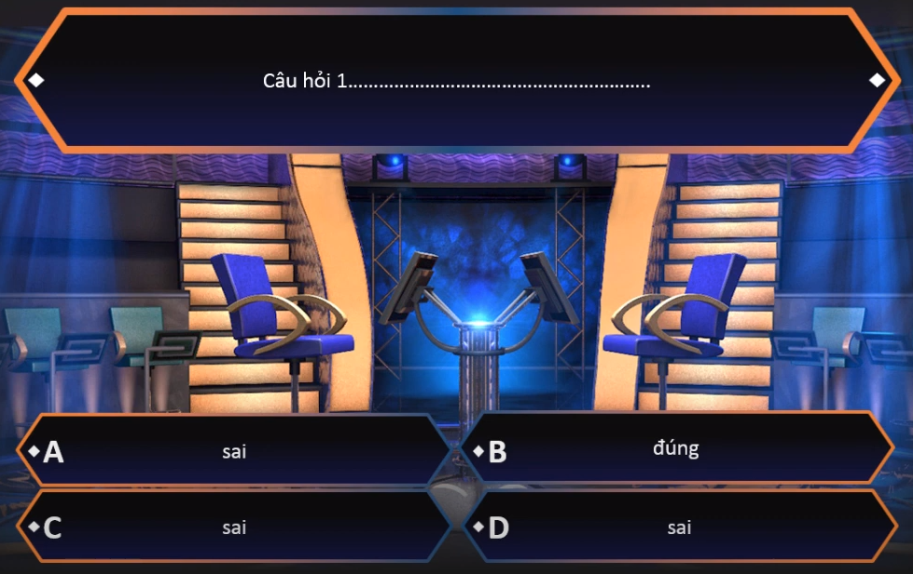
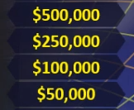


HOẠT ĐỘNG KHỞI ĐỘNG
Khi biểu thức không chứa dấu ngoặc
Thứ tự thực hiện phép tính chỉ có các phép tính cộng và trừ ( hoặc nhân và chia) là:
Câu 4
Câu 3
Câu 2
Câu 1
Từ phải sang trái
Cộng trước, trừ sau
Từ trái sang phải
Nhân trước, chia sau

Slide 4
HOẠT ĐỘNG KHỞI ĐỘNG
Thứ tự thực hiện phép tính trong biểu thức không có dấu ngoặc là:
Lũy thừa
→Cộng trừ
→ Nhân chia
Lũy thừa
Nhân chia
→Cộng trừ
Câu 4
Câu 3
Câu 2
Câu 1
Cộng trừ
Nhân chia
Lũy thừa
Nhân chia
→Cộng trừ
Lũy thừa

Slide 5


HOẠT ĐỘNG KHỞI ĐỘNG
Thứ tự thực hiện phép tính trong biểu thức có dấu ngoặc là:
Câu 4
Câu 3
Câu 2
Câu 1
( ) → { } →[ ]
[ ] $\text{} \text{( ) }\text{}$ { }
$\text{\{ \} →[ ]}$ $\text{ }$( )
( ) → [ ] → { }

Slide 6

HOẠT ĐỘNG KHỞI ĐỘNG
Kết quả của biểu thức $3.\left(4^{2}−1\right)+{2021}^{0}$ là:
Câu 4
Câu 3
Câu 2
Câu 1
46
47
2046
2047
Notes:
HS trả lời đúng thì ẤN VÀO HÌNH MÁY MAY
HS trả lời sai thì ấn vào THỰC TẾ

Slide 7

TRÒ CHƠI GHÉP HÌNH
LUẬT CHƠI:
Có 6 miếng ghép hình tam giác, trên 2 cạnh của tam giác có các con số và phép tính.
Hãy ghép các tam giác lại thành hình lục giác sao cho hai cạnh gần nhau tạo thành phép tính có kết quả đúng.
9.1+1=
0 + 2 =
2
10
$$7^{2}=$$
8.2 =
49
16
2+1=
3
5.2+2=
12

Slide 8
HOẠT ĐỘNG NHÓM
-Mỗi nhóm gồm 2 bàn
-Thời gian: 5’
-Yêu cầu: Thực hiện trò chơi ghép hình

Slide 9


91 - 35+9=
12:{81:[23+2(8-2.3)]}=
4
12.4.2.5.25=
202100
8
45+12+55=
$$2^{2}.3−4$$
12000
65
25.2021+75.2021=
112

Slide 10

91 - 35+9=
12:{81:[23+2(8-2.3)]}=
65
4
112
8
45+12+55=
$$2^{2}.3−4$$
12000
12.4.2.5.25=
25.2021+75.2021=
202100

Slide 11

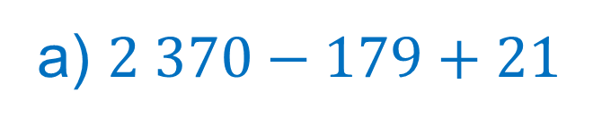

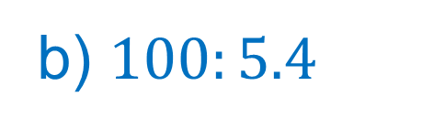




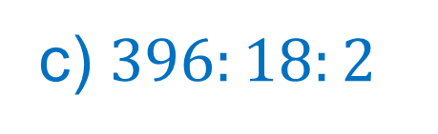
Bài 1: Tính giá trị của biểu thức
a) $2 370−179+21$
b) $100:5.4$
c) $396:18:2$
$$=2191+21$$
$$=20.4$$
$$=22:2$$
$$=2212$$
$$=80$$
$$=11$$

Slide 12


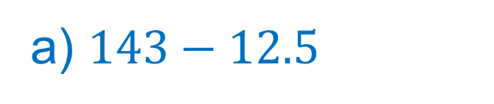


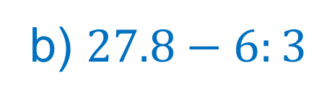




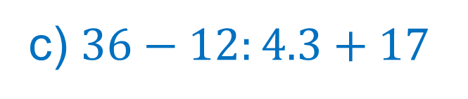
Bài 2: Tính giá trị của biểu thức
a) $143−12.5$
b) $27.8−6:3$
c) $36−12:4.3+17$
$$=143−60$$
$$=216−2$$
$$=36−3.3+17$$
$$=83$$
$$=214$$
$$=36−9+7$$
$$=27+7$$
$$=34$$

Slide 13
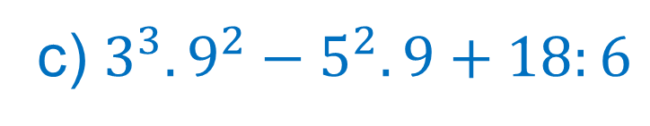

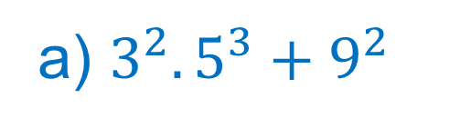









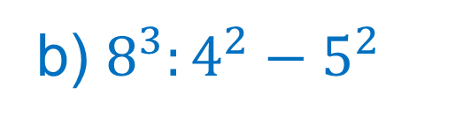
Bài 3: Tính giá trị của biểu thức
a) $3^{2}.5^{3}+9^{2}$
b) $8^{3}:4^{2}−5^{2}$
c) $3^{3}.9^{2}−5^{2}.9+18:6$
$$=9.125+81$$
$$=512:16−25$$
$$=27.81−25.9+18:6$$
$$=1 125+81$$
$$=32−25$$
$$=2 187−225+3$$
$$=1 206$$
$$=7$$
$$=1962+3$$
$$=1965$$

Slide 14


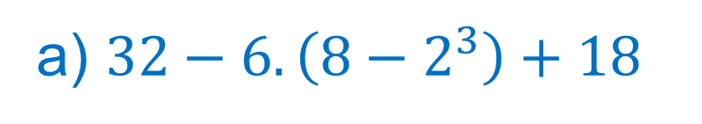
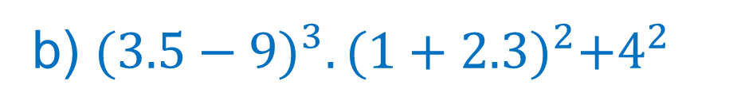








Bài 4: Tính giá trị của biểu thức
a) $32−6.\left(8−2^{3}\right)+18$
b) ${(3.5−9)}^{3}.{(1+2.3)}^{2}+4^{2}$
$$=32−6.\left(8−8\right)+18$$
$$={(15−9)}^{3}.{(1+6)}^{2}+4^{2}$$
$$=32−6. 0+18$$
$$=6^{3}.7^{2}+4^{2}$$
$$=32−0+18$$
$$=216.49+16$$
$$=32+18$$
$$=1084+16$$
$$=50$$
$$=10600$$

Slide 15


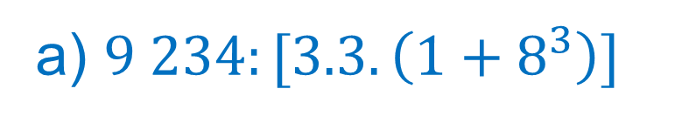
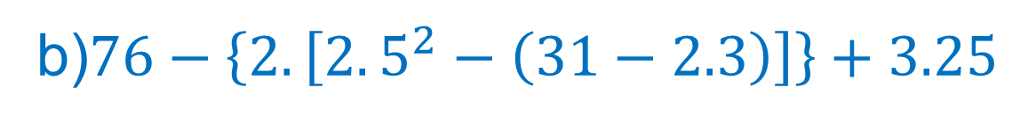











Bài 5: Tính giá trị của biểu thức
a) $9 234:[3.3.\left(1+8^{3}\right)]$
b)$76−\left\{2.\left[2.5^{2}−\left(31−2.3\right)\right]\right\}+3.25$
$$=9 234:[3.3.\left(1+512\right)]$$
$$\text{=}76−\left\{2.\left[2.5^{2}−\left(31−6\right)\right]\right\}+3.25$$
$$=9 224:\left[3.3.513\right]$$
$$\text{=}76−\left\{2.\left[2.5^{2}−25\right]\right\}+3.25$$
$$=9 224:\left[9.513\right]$$
$$\text{=}76−\left\{2.\left[2. 25−25\right]\right\}+3.25$$
$$=9 224:4617$$
$$\text{=}76−\left\{2.\left[50−25\right]\right\}+3.25$$
$$=2$$
$$\text{=}76−\left\{2.25 \right\}+3.25$$
$$\text{=}76−50+3.25$$
$$\text{=}76−50+75$$
$$\text{=}26+75$$
$$\text{=}\text{101}$$

Slide 16
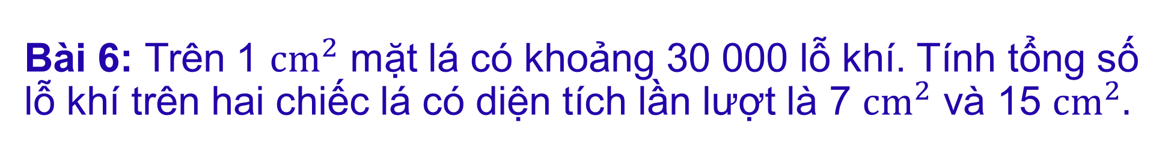
Bài 6: Trên 1 ${cm}^{2}$ mặt lá có khoảng 30 000 lỗ khí. Tính tổng số lỗ khí trên hai chiếc lá có diện tích lần lượt là 7 ${cm}^{2}$ và 15 ${cm}^{2}.$
Bài giải
Tổng số lỗ khí trên hai chiếc lá là:
(7+15).30 000 = 660 000 (lỗ khí)

Slide 17
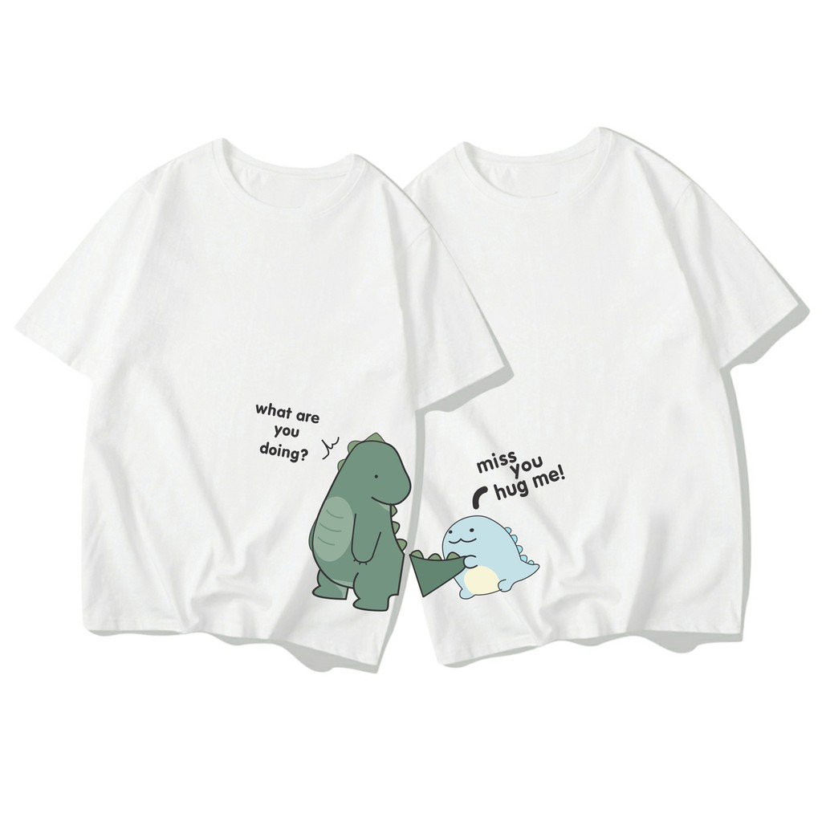
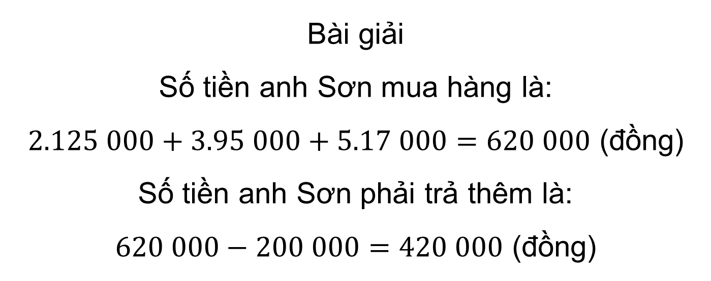
Bài 7: Anh Sơn vào siêu thị mua 2 chiếc áo phông giá 125 000 đồng/chiếc; 3 chiếc quần soóc giá 95 000 đồng/ chiếc; 5 chiếc khăn mặt giá 17 000 đồng/chiếc. Anh đã trả bằng hai phiếu mua hàng, mỗi phiếu trị giá 100 000 đồng. Anh Sơn còn phải trả thêm bao nhiêu tiền?
Bài giải
Số tiền anh Sơn mua hàng là:
$2.125 000+3.95 000+5.17 000=620 000$ (đồng)
Số tiền anh Sơn phải trả thêm là:
$620 000−200 000=420 000$ (đồng)

Slide 18
HƯỚNG DẪN TỰ HỌC Ở NHÀ
- Học bài theo SGK và vở ghi.
- Bài tập về nhà 8;9 /29/SGK.
- Thực hiện nhiệm vụ: ĐI CHỢ

Slide 19

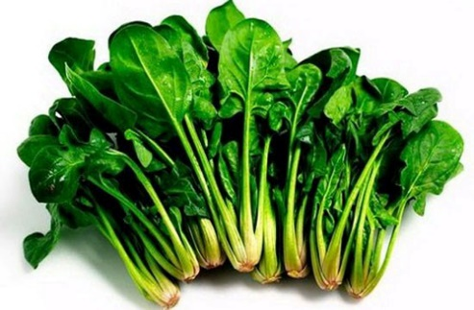
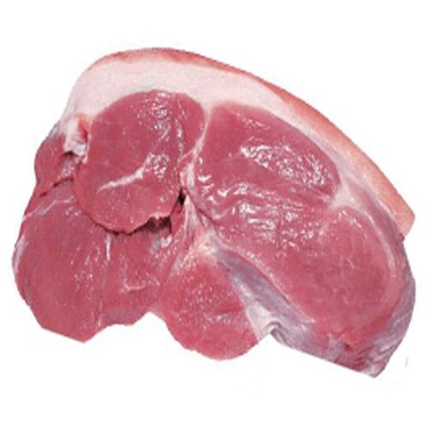
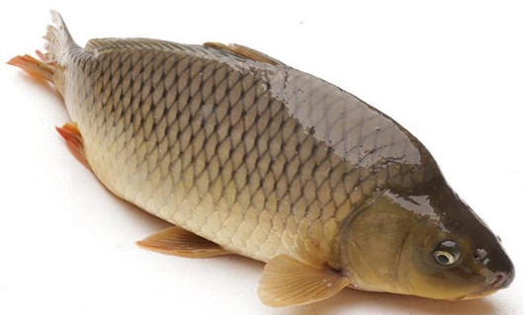
ĐI CHỢ
Con đi chợ mua đồ để nấu một bữa ăn, số tiền con có là 180 nghìn đồng. Biết các con mua: 1 miếng thịt giá 35 nghìn đồng, 1 con cá giá 50 nghìn đồng và 2 bó rau cải, mỗi bó giá 5 nghìn đồng. Con hãy viết phép tính để tính số tiền còn thừa, con còn lại bao nhiêu tiền sau khi mua các thực phẩm trên?
50 k
35 k
5 k

Slide 20
Remember… Safety First!
Thank you!

